Slide 1
22/09/11 Saint-Pierre-le-Chastel
Conseil Communautaire
Diagnostic de territoire et
définition d’une stratégie de développement
Restitution de la mission d’accompagnement

Slide 2
Ordre du jour
1. Rappel des principaux temps forts
de la mission
2. Présentation du projet de territoire
3. Mise en débat
4. Vote du projet de territoire

Slide 3
1. Les principaux temps forts

Slide 4
Principaux temps forts de la mission…
21 février 2011
- 1^{ier} Comité de Pilotage, cadrage de la mission
Fin février/ mars
Entretiens avec les Maires
Rencontre des Conseils Municipaux
Recueil des données/entretiens avec les partenaires de la Communauté de Communes

Slide 5
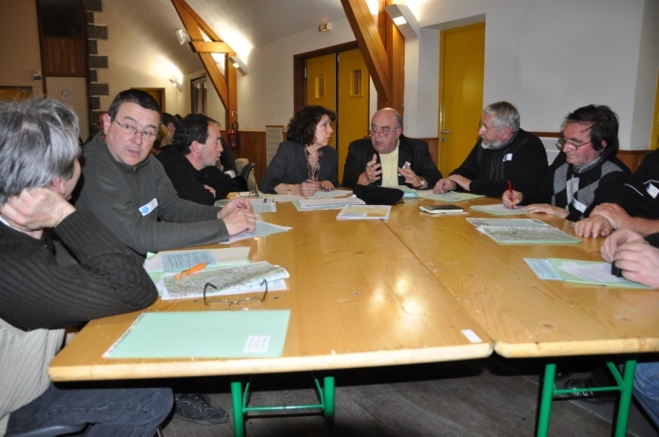
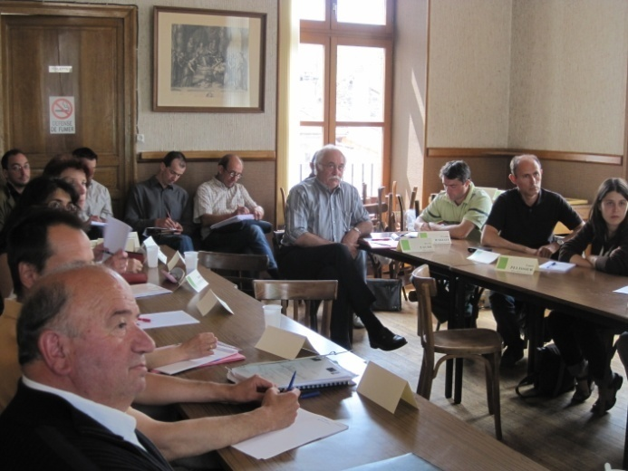
Echanger un regard sur le territoire
1ère Rencontre des Elus municipaux
Bromont-Lamothe, 22 mars 2011
Forte mobilisation (2/3 des élus)
Vision partagée du territoire
Intérêt marqué pour l’intercommunalité
1ère Conférence des Partenaires Territoriaux
Pontgibaud, 10 mai 2011
Associer les partenaires à la définition du projet
Partager un même regard sur le territoire
Enrichir la réflexion au sujet du territoire
20 participants, 14 organismes

Slide 6
Population : besoins et attentes
1. Petite enfance
2. Améliorer l’offre de soins médicaux
3. Maintien des services publics et des services de proximité
3. Une offre de mobilité de qualité et diversifiée
4. Services adaptés pour les personnes âgées
5. Assurer l’avenir des jeunes en termes d’insertion professionnelle et d’emploi
6. Accessibilité renforcée aux nouvelles technologies

Slide 7
Acteurs économiques : priorités
1. Soutien à l’agriculture, valorisation des produits
2. Promotion / Développement de la zone d’activités
3. Accueil, accompagnement des entreprises et
des porteurs de projet
4. Maintien des commerces de proximité
5. Animer et mieux communiquer sur le territoire et ses atouts
(image)
6. Améliorer la couverture Haut Débit
7. Développer l’activité touristique

Slide 8
Débattre des enjeux
10 mai 2011
2ème Comité de Pilotage, échanges sur les enjeux
1. Tirer parti d’une situation stratégique,
entre ville et campagne
2. Mieux valoriser et développer les atouts économiques du territoire
3. Préserver et valoriser un environnement de qualité
4. Renforcer les synergies locales, pour avancer ensemble

Slide 9
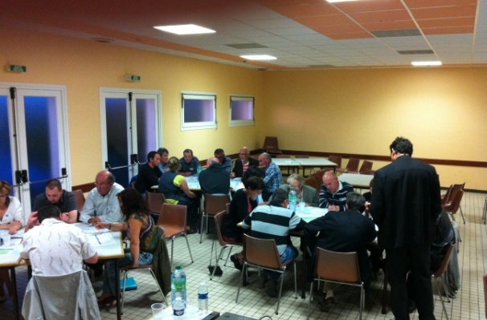
Imaginer le territoire en 2030…
2nd Rencontre des Elus municipaux Saint-Pierre-le-Chastel, 24 mai 2011
35 élus municipaux
4 scénarios de développement proposés
Travaux de groupe
28 juin 2011
3ème Comité de Pilotage
Présentation du scénario de synthèse
Proposition d’un projet de territoire
Illustrations opérationnelles

Slide 10
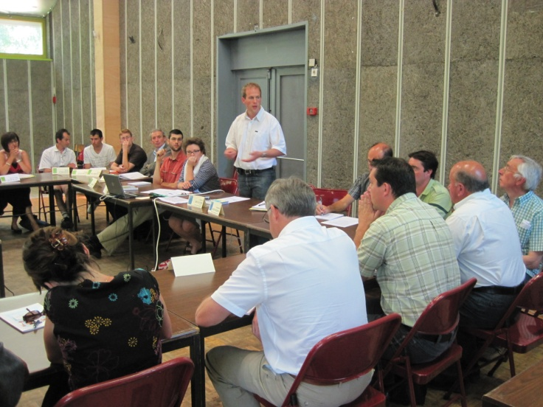
Partager et adopter
le projet de territoire
2nde Conférence des Partenaires Territoriaux
Pontgibaud, 5 juillet 2011
Présentation en avant première du projet
Echanges et débats
18 participants, 14 organismes
12 septembre 2011
4ème Comité de Pilotage
Échanges sur la stratégie et les actions prioritaires
22 septembre 2011
Conseil Communautaire
Présentation du projet de territoire/mise en débat/vote

Slide 11
2. Présentation du projet de territoire

Slide 12
Le scénario choisi
Scénarios C + D = un nouveau scénario
E
« Ruralis in metropolis »
Un territoire rural, ouvert sur l’urbain…
Jouer la carte de la ruralité dans une dynamique métropolitaine

Slide 13
« Ruralis in metropolis »
E
La ruralité dans la métropole
Entre ville et campagne : un territoire habité et animé, agréable à vivre
accroissement démographique mesuré
économie rurale dynamique aux portes de la capitale régionale
cadre de vie de qualité/environnement préservé
services diversifiés, accessibles, vie culturelle riche (programme culturel)
Conséquences/impacts du scénario :
territoire complémentaire à l’aire urbaine qui valorise et développe diverses vocations
-> agricole et agro-alimentaire : structuration d’une production et d’une transformation de qualité et de proximité, positionnement comme un port alimenté par le plateau du Massif-Central, ayant pour débouchés une vaste plaque urbaine
-> résidentielle : maintien d’ une dynamique démographique au service d’une économie résidentielle profitant au dynamisme du tissu commercial et artisanal, tout en fédérant la population dans un territoire à dimension/vocation humaine
-> touristique : carte du tourisme de nature et de proximité (Sioule, étang, pêche, randonnée…), synergies avec Vulcania, promontoires sur la Chaîne des Puys…
-> environnementale : pour le bien-être de toutes les générations… vecteur d’image et d’identité
Synthèse : assumer une ruralité moderne, ambitieuse, active et innovante
EPCI : acteur du développement, animateur du territoire,
au service des communes et des habitants, autour d’un projet fédérateur
Notes:
« Dortoir à chaque étage », « metro, boulot, loisirs »
13

Slide 14
3 objectifs
1. Soutenir et renforcer l’attractivité et le développement de notre territoire en tirant parti des relations urbain/rural
2. Valoriser notre cadre de vie et préserver la qualité environnementale
3. Construire et promouvoir l’image et la notoriété de notre espace de vie

Slide 15
6 axes pour l’action
IV. Animer le développement et accroître la richesse économique de notre territoire en mobilisant les forces vives
III. Agir pour nos paysans et
nos paysages
en valorisant nos productions
locales et nos savoir-faire
V. Améliorer la
qualité et
l’accessibilité
des services
à la population
4
3
5
II. Aménager nos
villages
et nos bourgs en
préservant notre
identité rurale
2
6
VI. Affirmer les vocations
naturelle,
touristique et
de loisirs de notre territoire
1
I. Accueillir de nouveaux habitants dans le respect de la cohésion sociale territoriale

Slide 16
3. Mise en débat du projet de territoire

Slide 17
Questions
Comment tirer parti de la proximité à
l’agglomération dans les 20 prochaines années ?
Facteurs extérieurs au territoire :
quelle influence ?
Croissance économique
Ambition métropolitaine
Avenir de l’agriculture
Question énergétique
Mobilisation de la population et forces vives
Réforme territoriale
Avenir des services publics

Slide 18
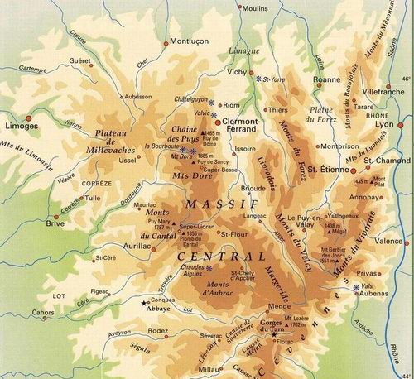
Lyon
Clermont-
Ferrand
1 800 000
430 000
St-Etienne
315 000

Slide 19
Les scénarios proposés
A
B
« Au fil de la Sioule… »
Pas d’urgences, laissons faire, attendons voir !...
« Cap accueil-services ! »
Assurer l’avenir en jouant
la carte périurbaine…
C
D
« Ruralement vôtre »
Un carrefour
agro-alimentaire…
« Le bonheur est dans
la Sioule …»
Prenons le plaisir de vivre…
Notes:
19

